Slide 1

L’AGRICOLTURA BIOLOGICA
NELLA DIFESA E VALORIZZAZIONE
DEL SUOLO SUOLOV
Agricoltura sostenibile e nuova Pac
Webinar – Venerdì 12 Febbraio 2021

Slide 2

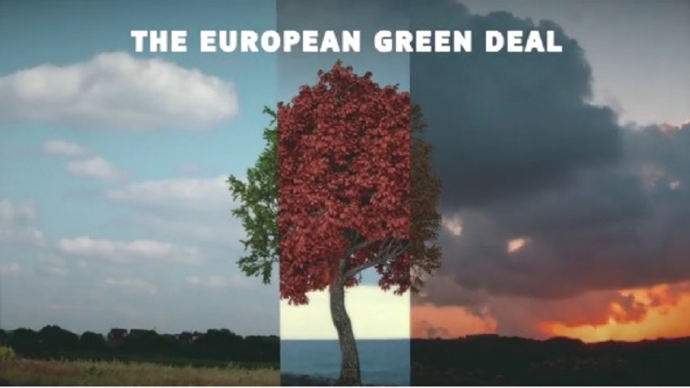
Una nuova visione di sviluppo
Per un’Europa a neutralità climatica entro il 2050
Far fronte ai cambiamenti climatici
Proteggere l'ambiente e preservare la biodiversità

Slide 3
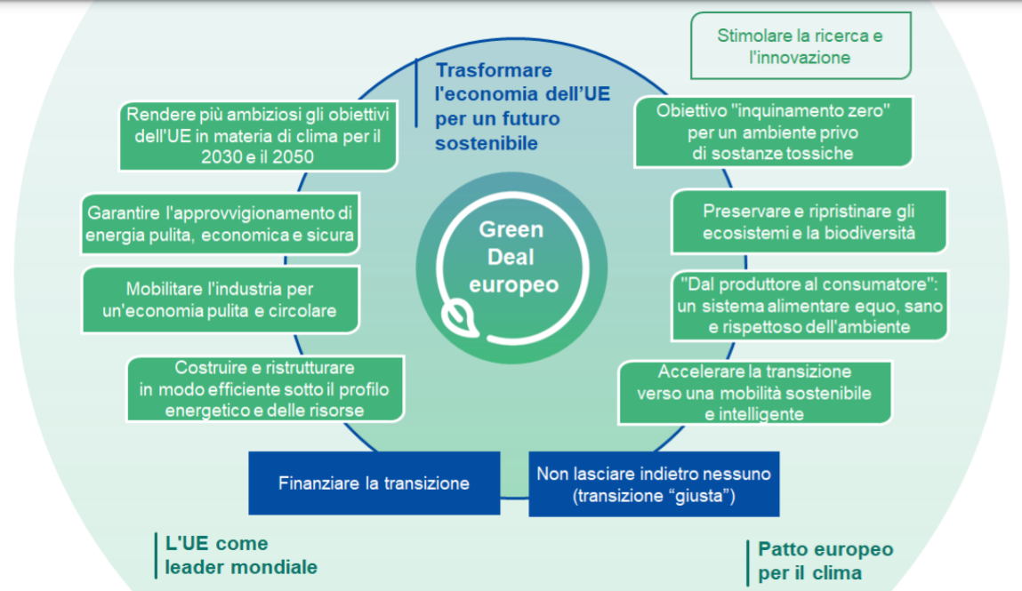
Il piano d’azione

Slide 4
Le Strategie per sistema agro-alimentare
Strategie “Biodiversità 2030” e "Dal produttore al consumatore ”
equilibrio fra natura, sistemi alimentari e biodiversità
entrambe propongono azioni e impegni ambiziosi
Un nuovo futuro per l’alimentazione e l’agricoltura

Slide 5
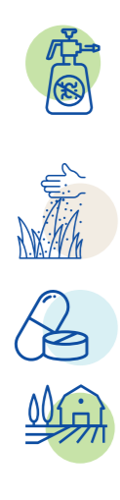
I Target delle Strategie - 2030
Riduzione del 50% dell’uso dei pesticidi e dei rischi ad essi legati
Riduzione del 20% dell'uso di fertilizzanti
Riduzione del 50% delle vendite di antimicrobici
Aumento del 25% delle superfici ad agricoltura biologica

Slide 6






«Dal produttore al consumatore»
Metodi di produzione alternativi
Sistemi di allevamento sostenibili
Agricoltura biologica
Diete alimentari sane
Etichettatura dei prodotti
Nutrizionale
Sostenibile
Benessere animale
Indicazione d’origine
Sprechi alimentari

Slide 7

«Biodiversità 2030»
Interrompere la perdita di biodiversità
Proteggere la natura
30% aree protette
10% dei terreni con «elementi caratteristici del paesaggio»
Ripristinare gli ecosistemi
Proteggere le specie protette
Inverdimento delle aree urbane - 3 miliardi di alberi
Ripristino e mantenimento delle foreste

Slide 8
Le sfide per l’agricoltura
Opportunità se agricoltori protagonisti
MA
Necessarie alcune azioni e attenzioni specifiche
Analisi di impatto
Mantenimento di livelli produttivi adeguati
Competitività del sistema
Attenzione al consumatore

Slide 9
Il contributo della PAC 2023-27
La Riforma della PAC risponde agli obiettivi di sostenibilità?
Condizionalità rafforzata
Eco-Schemi
Misure ambiente II P
Servizio di consulenza alle aziende (Farm advisory system)

Slide 10
PAC 2023-27 Ambiente e clima
NUOVA CONDIZIONALITA’ RAFFORZATA
10 BCAA - Buone condizioni agronomiche ambientali
16 CGO - Criteri gestione obbligatoria
I Pilastro - Eco-Schemi
(esempi proposti: agricoltura biologica, agroecologia- rotazione delle colture con colture leguminose, un sistema di allevamento a bassa intensità, uso di colture/varietà vegetali più resistenti ai cambiamenti climatici, miglioramento della coltivazione del riso per ridurre le emissioni di metano- agricoltura di precisione per ridurre gli input; pratiche di gestione integrata dei parassiti; Piani di allevamento e benessere degli animali)
II Pilastro - Misure agro-climatiche ambientali SR
(almeno 30% Budget)
Finalità delle misure rivolte a obiettivi GREEN DEAL

Slide 11
Raccomandazioni Ue al PSN IT 2023-27
Agricoltura biologica (superfici, incentivi, biodistretti, aumento della domanda)
Maggiore sostenibilità, mitigazione cambiamenti climatici, riduzione emissioni di gas a effetto serra e di inquinanti atmosferici (uso più efficiente dei fattori di produzione, uso del potenziale di sequestro del carbonio nei suoli agricoli, l'agricoltura di precisione, Piani di alimentazione, gestione del letame, energie rinnovabili, gestione dei residui agricoli, dei pascoli e delle zone forestali per assorbimento del carbonio)
Resilienza e adattamento ai cambiamenti climatici (agroforestazione, erosione suolo e rischi idrogeologici, sostenibilità risorse idriche, qualità dei suoli)
Arrestare e invertire la perdita di biodiversità (10% elementi caratteristici del paesaggio)
Migliorare la gestione forestale sostenibile multifunzionale delle foreste

Slide 12
Per un’agricoltura più sostenibile
Valorizzazione dei risultati raggiunti
Tempistica adeguata
Sinergia tra fondi e azioni
Conoscenza e informazione

Slide 13


Alessandra De Santis
Responsabile affari europei | Cia - Agricoltori italiani
Rue Philippe le Bon, 46 – Bruxelles 1000
Cell. + 39 342 7142424 / +32 (0) 472441659
e-mail a.desantis@cia.it
sito web www.cia.it
: Cia_Bruxelles

